Slide 1


Slide 2

Objetivo general
Educación de la población para la paz, la prosperidad, la competitividad y la justicia social

Slide 3
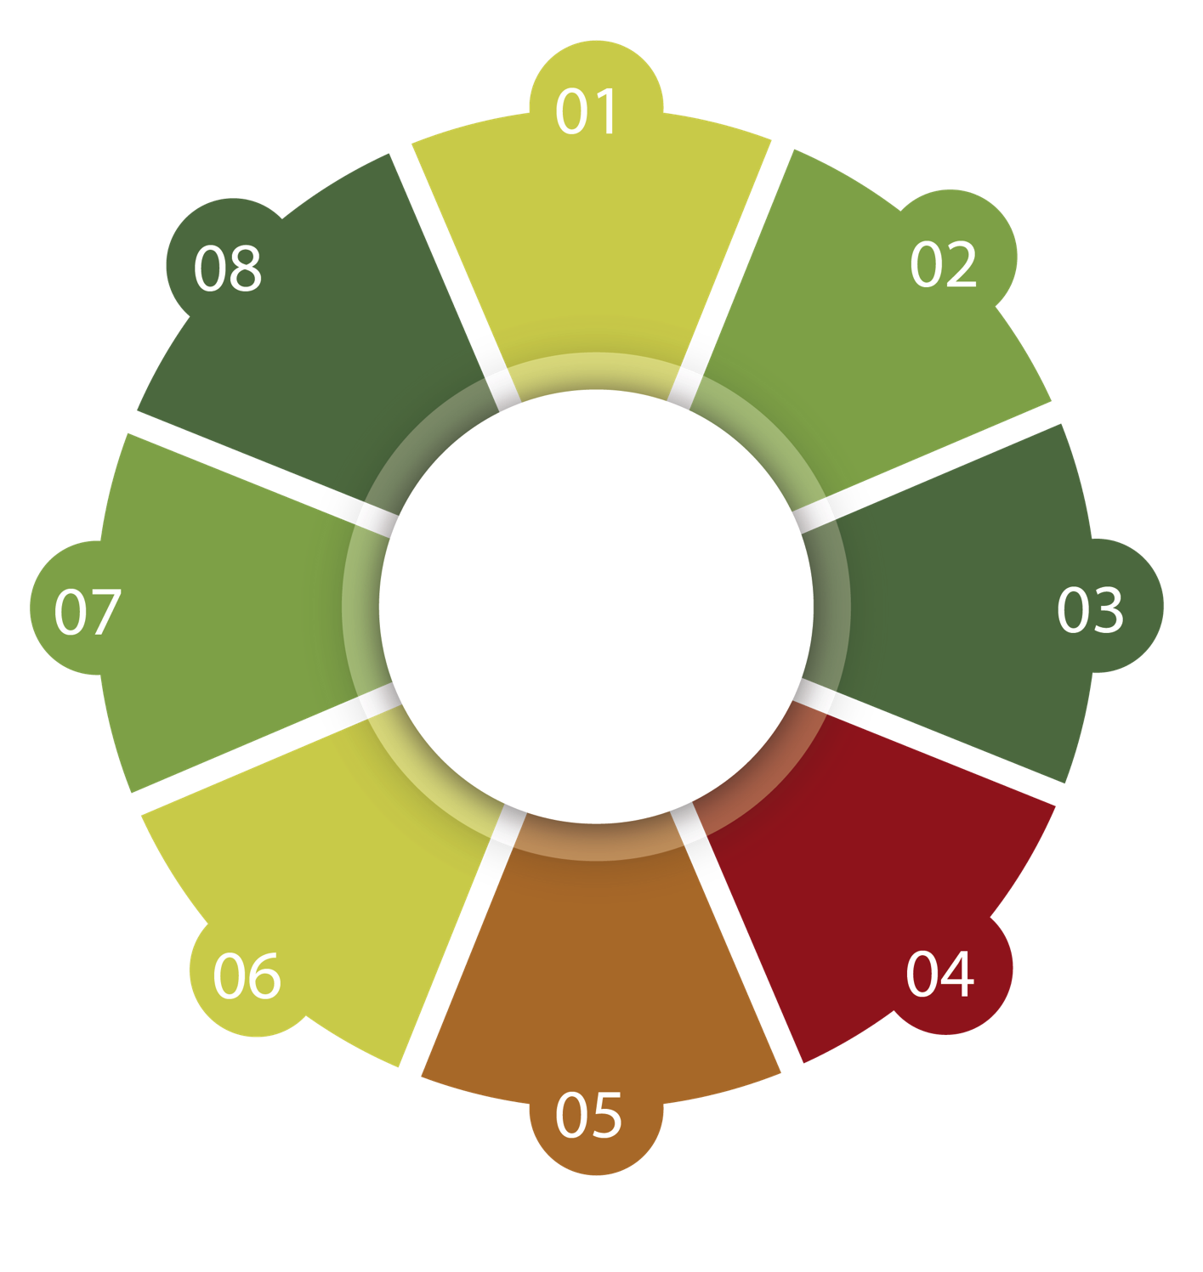
Metas y Resultados
Tasa de cobertura NETA
U=70,61::72
R=72,52::73
Tasa de Analfabetismo
5,2::3,8
Escolarización población en situación de discapacidad
68,83::73
Apropiación de Tics
En la I.E.
5,06::8,60
INDICADORES DE RESULTADO Y METAS
PEI-PEM-PS-PN
00::80%
Tasa de Cobertura Bruta Ed. Superior en Subregiones
14,09::15,09
INDICE SINTÉTICO
P=4,78::5,30
S=4,38::5,08
M=5,20::5,60
Tasa de Cobertura Bruta en población Indígena
48,84::58,00

Slide 4

Programas Secretaría de Educación
Programas Secretaría de Educación
MAS Y MEJOR EDUCACIÓN POBLACIÓN ÉTNICA
MAS Y
MEJOR EDUCACIÓN DISC. Y TAL. EXC
ANTIOQUIA LIBRE
DE ANALFABETISMO
ANTIOQUIA TERRITORIO
INTELIGENTE. ECOSISTEMA DE
INNOVACIÓN
EXCELENCIA EDUCATIVA CON MÁS Y MEJORES MAESTROS
EDUCACIÓN PARA UNA NUEVA RURALIDAD
EDUCACIÓN
TERCIARIA
PARA TODOS
MÁS Y MEJOR EDUCACIÓN
URBANO RURAL

Slide 5

Antioquia piensa en grande por una nueva ruralidad
PROYECTOS
Escuela de Desarrollo Agroindustrial
Proyectos pedagógicos productivos
5
4
6
Aulas móviles
Intervenciones en plantas físicas y dotación de las mismas
3
7
Proyecto Brújula
Estrategia para la consolidación de una nueva ruralidad
Antioquia libre de Analfabetismo
2
8
Maestros Multigrados
Modelo Educativo Flexible para la ruralidad
1
9
Maestros itinerantes

Slide 6

Antioquia piensa en grande por una excelencia educativa
PROYECTOS
Centro departamental de idiomas y culturas
Modelo educativo de Antioquia para la vida, la sociedad y el trabajo
Antioquia territorio inteligente
Mesas de concertación
Educación digital
Antioquia líder en pruebas saber
Estrategia para
la excelencia educativa
Convivencia en el post conflicto
Centro de pensamiento Pedagógico
Excelencia docente
Transición integral
Universidad Digital de Antioquia

Slide 7
Antioquia piensa en grande por la inclusión y el bienestar
PROYECTOS
Proyectos transversales: Clima laboral y salud mental
Formación para el trabajo y el desarrollo humano
3
4
Atención con calidad a la población en situación de discapacidad
Directivos y docentes de apoyo formados en atención a población en situación de discapacidad
2
5
Estrategia para la Inclusión y el Bienestar
Atención con calidad a la población étnica
1
6
Profesionalización docente con enfoque diferencial y pluriétnico

Slide 8
Anterior Estructura Orgánica
DESPACHO DEL SECRETARIO DE EDUCACIÓN
SUB-PLANEACION
SUB-CALIDAD
SUB- PARQUES Y CIUDADELAS EDUCATIVAS
SUB-ADMINISTRATIVA
DIRECCIÓN DE INCLUSIÓN Y PROYECTOS TRANSVERSALES
DIRECCIÓN DE EVALUACIÓN Y CALIDAD EDUCATIVA
DIRECCIÓN ADMINISTRATIVA Y FINANCIERA
DIRECCIÓN COBERTURA EDUCATIVA
DIRECCIÓN EDUCACIÓN POSTSECUNDARIA
DIRECCIÓN OPERATIVA RED DE PARQUES
DIRECCIÓN JURÍDICA
DIRECCIÓN DE TALENTO HUMANO DOCENTE
DIRECCIÓN DE INFRAESTRUCTURA
DIRECCIÓN PROGRAMACIÓN EDUCATIVA
DIRECCIÓN DE TIC PARA LA EDUCACIÓN

Slide 9
Nueva Estructura Orgánica
DESPACHO DEL SECRETARIO DE EDUCACIÓN
COMUNICACIONES
SUB-PLANEACION
SUB-CALIDAD
SUB-ADMINISRATIVA
SUB-DE INNOVACIÓN
GERENCIA DE PLATAFORMAS SABER
DIRECCIÓN PROYECTOS ESTRATÉGICOS
DIRECCIÓN FINANCIERA
DIRECCIÓN DE EDUCACIÓN DIGITAL
DIRECCIÓN DE FORMACIÓN PARA EL TRABAJO
DIRECCIÓN DE COBERTURA
DIRECCIÓN DE TALENTO HUMANO
DIRECCIÓN JURÍDICA
DIRECCIÓN DE INFRAESTRUCTURA
DIRECCIÓN PEDAGÓGICA
DIRECCIÓN DE EDUCACIÓN RURAL
DIRECCIÓN DE ALFABETIZACIÓN

Slide 10
¡Gracias!

